Slide 1
字符集介绍
邹国华

Slide 2
目录
一、字符集和字符编码
二、常见字符编码介绍
三、字符编码应用
四、字库概述

Slide 3
一、字符集和字符编码
1、字符集概念
在介绍字符集之前，我们先了解下为什么要有字符集。我们在计算机屏幕上看到的是实体化的文字，而在计算机存储介质中存放的实际是二进制的比特流。那 么在这两者之间的转换规则就需要一个统一的标准，否则把我们的U盘插到老版的电脑上，文档就乱码了；大家用QQ上传过来的文件，在我们本地打开又乱码了。于是为了实现转换标准，各种字符集标准就出现了。简单的说字符集就规定了某个文字对应的二进制数字存放方式（编码）和某串二进制数值代表了哪个文字（解 码）的转换关系。
由于很多规范和标准在最初制定时并不会意识到这将会是以后全球普适的准则，或者处于组织本身利益就想从本质上区 别于现有标准。于是就产生了那么多具有相同效果但又不相互兼容的标准。这好比我们的插头拿到英国就不能用了，显示器同时有 DVI，VGA，HDMI，DP这么多接口一样。
2、字符编码概念
字符集只是一个规则集合的名字，对应到现实中，字符集就是对某种语言的称呼。例如：英语，汉语，日语。对于一个字符集来说要正确编码转码一个字符需要三个关键元素：字库、编码字符集、字符编码。其中字库是一个相当于所有可读或者可显示字符的数据库，字库决定了整个字符集能够展现表示的所有字符的范围。编码字符集，

Slide 4
一、字符集和字符编码
即用一个编码值 来表示一个字符在字库中的位置。字符编码，将编码字符集和实际存储数值之间的转换关系。一般来说都会直接将编码值作为编码后的值直接存储。例如在ASCII中A在表中排第65位，而编码后A的数值是0100 0001也即十进制的65的二进制转换结果。
可能很多人会有这样的疑问：字库表编码字符集看来是必不可少的，那既然字库中的每一个字符都有一个自己的序号，直接把序号作为存储内容就好了。为什么还要多此一举通过字符编码把序号转换成另外一种存储格式呢？
其实原因也比较容易理解：统一字库的目的是为了能够涵盖世界上所有的字符，但实际使用过程中会发现真正用的上的字符相对整个字库表来说比例非常 低。例如中文地区的程序几乎不会需要日语字符，而一些英语国家甚至简单的Ascii字库表就能满足基本需求。而如果把每个字符都用字库中的序号来存储的 话，每个字符就需要3个字节（这里以Unicode字库为例），这样对于原本用仅占一个字符的Ascii编码的英语地区国家显然是一个额外成本（存储体积 是原来的三倍）。于是就出现了 UTF-8这样的变长编码。在UTF-8编码中原本只需要一个字节的ASCII字符，仍然只占一个字节。而像中文及日语这样的复杂字符就需要2个到3个字 节来存储。

Slide 5
一、字符集和字符编码
3、字符集和字符编码的关系
看完上面的概念解释，下面以Unicode和UTF-8的关系为例说明字符集和字符编码的关系。Unicode就是上文中提到的编码字符集，而UTF-8就是字符编码，Unicode几乎涵盖了 各个国家语言可能出现的符号和文字，并将为他们编号。Unicode的编号从0000开始一直到10FFFF共分为16个片区，每个片区中有65536个字符。而UTF-8则只实现了第一 个片区，可见UTF-8虽然是一个当今接受度最广的字符集编码，但是它并没有涵盖整个Unicode的字库，这也造成了它在某些场景下对于特殊字符 的处理困难。
4、big endian和little endian的概念
Big endian和little endian是CPU处理多字节数的不同方式。例如“汉”字unicode编码是6C49。那么写到文件里时，究竟是将6C写在前面，还是将49写在前面？如果将6C写在前面，就是big endian。如果将49写在前面，就是little endian。“endian”这个词出自《格列佛游记》。小人国的内战就源于吃鸡蛋时是究竟从大头(Big-Endian)敲开还是从小头(Little-Endian)敲开，由此曾发生过六次叛乱，一个皇帝送了命，另一个丢了王位。我们一般将endian翻译成“字节序”，将big endian和little endian称作“大尾”和“小尾”。

Slide 6
一、字符集和字符编码
接下来以UTF-8编码为例说明物理存储和Unicode序号之间的转换关系。为了更好的理解后面的实际应用，我们这里简单的介绍下UTF-8的编码实现方法。UTF-8编码为变长编码。最小编码单位为一个字节。一个字节的前1-4个bit为描述性部分，后面为实际序号部分。
(1)如果一个字节的第一位为0，那么代表当前字符为单字节字符，占用一个字节的空间。0之后的所有部分（7个bit）代表在Unicode中的序号。
(2)如果一个字节以110开头，那么代表当前字符为双字节字符，占用2个字节的空间。110之后的所有部分(共11位)代表在Unicode中的序号。且第二个字节以10开头。
(3)如果一个字节以1110开头，那么代表当前字符为三字节字符，占用3个字节的空间。1110之后的所有部分代表在Unicode中的序号。且第二、第三个字节以10开头。
(4)如果一个字节以10开头，那么代表当前字节为多字节字符的第二个字节。10之后的所有部分（6个bit）代表在Unicode中的序号。

Slide 7
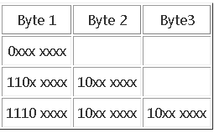
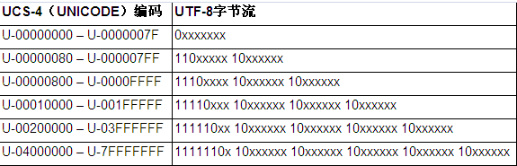
一、字符集和字符编码
具体每个字节的特征可见下表，其中x代表序号部分，把各个字节中的所有x部分拼接在一起就组成了在Unicode字库中的序号。

Slide 8
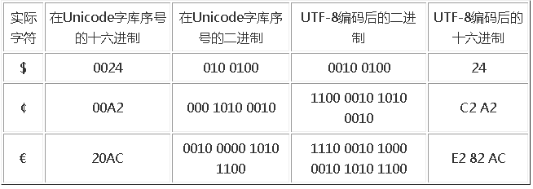
一、字符集和字符编码
我们分别看三个从一个字节到三个字节的UTF-8编码例子：
细心的人不难从以上的简单介绍中得出以下规律：
3个字节的UTF-8十六进制编码一定是以E开头的
2个字节的UTF-8十六进制编码一定是以C或D开头的
1个字节的UTF-8十六进制编码一定是以比8小的数字开头的

Slide 9
二、常见字符编码介绍
1. ASCII编码
我们知道，在计算机内部，所有的信息最终都表示为一个二进制的字符串。每一个二进制位（bit）有0和1两种状态，因此八个二进制位就可以组合出256种状态，这被称为一个字节（Byte）。也就是说，一个字节一共可以用来表示256种不同的状态，每一个状态对应一个符号，就是256个符号，从0000000到11111111。
上个世纪60年代，美国制定了一套字符编码，对英语字符与二进制位之间的关系，做了统一规定。这被称为ASCII码，一直沿用至今。
ASCII码一共规定了128个字符的编码，比如空格"SPACE"是32（二进制00100000），大写的字母A是65（二进制01000001）。这128个符号（包括32个不能打印出来的控制符号），只占用了一个字节的后面7位，最前面的1位统一规定为0。

Slide 10
二、常见字符编码介绍
2. ISO-8859-1
英语用128个符号编码就够了，但是用来表示其他语言，128个符号是不够的。比如，在法语中，字母上方有注音符号，它就无法用ASCII码表示。于是，一些欧洲国家就决定，利用字节中闲置的最高位编入新的符号。比如，法语中的é的编码为130（二进制10000010）。这样一来，这些欧洲国家使用的编码体系，可以表示最多256个符号，这就产生了ISO-8859-1编码。
它是单字节编码，向下兼容ASCII，它其实就是扩展的ASCII编码。其编码范围是0x00-0xFF(即0-255)，0x00-0x7F之间完全和ASCII一致，0x80-0x9F之间是控制字符，0xA0-0xFF之间是文字符号。ISO-8859-1收录的字符除ASCII收录的字符外，还包括西欧语言、希腊语、泰语、阿拉伯语、希伯来语对应的文字符号。因为ISO-8859-1编码范围使用了单字节内的所有空间，在支持ISO-8859-1的系统中传输和存储其他任何编码的字节流都不会被抛弃。换言之，把其他任何编码的字节流当作ISO-8859-1编码看待都没有问题。这是个很重要的特性。ASCII编码是一个7位的容器，ISO-8859-1编码是一个8位的容器。Latin1是ISO-8859-1的别名，有些环境下写作Latin-1。

Slide 11
二、常见字符编码介绍
3. Unicode编码
有了ISO-8859-1编码之后又出现了新的问题。不同的国家有不同的字母，因此，哪怕它们都使用256个符号的编码方式，代表的字母却不一样。比如，130在法语编码中代表了é，在中文编码中又会代表另一个符号。这样一来所有这些编码中，0-127表示的符号是一样的，128-255的这一段却完全不一样。于是需要一个新的字符编码来兼容所有的字符的字符集，这样就催生了Unicode码的产生。
官方对Unicode的定义是：Unicode provides a unique number for every character。可见，Unicode所做的是为每个字符定义了一个相应的数字表示。比如，“a”的Unicode值是0x0061,每个字符用2个字节表示。Unicode是最统一的编码，可以用来表示所有语言的字符，而且是定长双字节（如果考虑辅助平面，也有四字节的）编码，包括英文字母在内，都以双字节表示，所以它是不兼容ISO 8859-1编码的。不过，相对于ISO 8859-1中所编码的字符来说，Unicode编码只是在前面增加了一个全0字节，例如字母a的Unicode编码为“00 61”。它最大的优点是便于计算机处理，而Unicode又可以用来表示所有字符，所以在很多软件内部是使用Unicode编码来处理的，比如java。Unicode的编码空间从U+0000到U+10FFFF，共有1,112,064个码位（code point）可用来映射字符.

Slide 12
二、常见字符编码介绍
4. GB2312/BIG5/GBK编码
GB2312是汉字的国标码，由中国政府制定，是简体汉字编码规范。其表示汉字时是双字节编码，而英文字母和ISO 8859-1一致（兼容ISO 8859-1单字节编码，因此是变长编码系统）。与此对应的还有BIG5，是中华民国政府制定的，繁体汉字的编码规范，一般用于海外计算机的繁体中文显示。所谓的繁体中文Windows，简体中文Windows，指的就是采用BIG5和GB2312编码格式的操作系统。这两种编码方式不兼容，如果使用一种编码的文本阅读器来读另一种编码的文本，就会出现乱码。比如在简体中文Windows上读BIG5编码的文件，就是乱码，反之亦然。使用简体浏览器浏览的时候，到了繁体中文网站，如果不改变码制，也是乱码。
GBK，又称GBK大字符集，简而言之就是将所有亚洲文字的双字节字符，包括简体中文，繁体中文，日语，韩语等，都使用一种格式编码，这样就能够做到在所有的语言平台上面兼容。而且，目前GB2312，BIG5所包含的汉字数量也不足。而GBK大字符集包含的汉字数量比GB2312和BIG5多的多了，足够使用。简而言之，GBK编码能够用来同时表示繁体字和简体字，而GB2312只能表示简体字，因此GBK又是兼容GB2312编码的。

Slide 13
二、常见字符编码介绍
5. UTF
考虑到Unicode编码不兼容ISO 8859-1编码，而且容易占用更多的空间：因为对于英文字母，Unicode也需要两个字节来表示，所以Unicode不便于传输和存储。因此而产生了UTF编码。
UTF 全称是 Unicode Translation Format，即把Unicode转做某种格式的意思。事实上可以这么认为，Unicode是一种编码方式，和ACSII是同一个概念，而UTF是一种存储方式（格式）。根据编码需要的位数，UTF分为UTF-8， UTF-16， UTF-32。
UTF-8是8 位 Unicode转换格式，编码是字节顺序无关的,变长码。UTF-8用1到6个字节编码Unicode字符。如果Unicode字符由2个字节表示，则编码成UTF-8很可能需要3个字节，而如果Unicode字符由4个字节表示，则编码成UTF-8可能需要6个字节。这种方式的最大好处，是UTF-8保留了ASCII字符的编码做为它的一部分，例如，在UTF-8和ASCII中，”A”的编码都是0x41，其缺点是长度不可知，物理存储有问题。UTF-16和UTF-32分别是Unicode的16位和32位编码方式。通常说的Unicode就是指UTF-16。
至于Unicode和UTF之间是如何转换的，前面已有介绍。

Slide 14
三、字符编码应用
1. 短信字符编码
GSM短信长度为140个8位组(字节)，它的传送有三种编码： 7 位， 8 位，UCS2
1、英文 7 位编码
这是 gsm 的默认编码方式，每个字符为7bits ，一般用于发送英文和数字等ASCII编码在128以内的字符，我们可以看到我们能发的最多字符等于： 140*8/7 = 160 。
2、数据 8 位编码
8-bit 编码通常用于发送数据消息，比如图片和铃声等；
3、 UCS2编码
意即通用字符集 (Universal Character Set, UCS)，每个字符要占用2个字节，比如发送中文必须用UCS2进行编码，最多可以发 140/2 ＝ 70 个字符。 UCS是所有其他字符集标准的一个超集。它保证与其他字符集是双向兼容的，就是说，如果你将任何文本字符串翻译到UCS格式，然后再翻译回原编码，你不会丢失任何信息。

Slide 15
三、字符编码应用
2. R8 Feature介绍
什么是R8，为什么要做R8，简单来说，原本一些土耳其、西班牙和葡萄牙字符在短信发送中是以UCS2编码发送的，此时这些字符会占2个字节，根据spec规定，UCS2编码格式的字符，一条短信只能发送70个字符，而7bit字符则可以发送160个，为了节省短信空间，希望将一些土耳其、西班牙和葡萄牙的字符转成成7bit发送，接收方再根据规则转成为UCS2接收。
至于哪些字符需要转换成7bit编码，哪种语言和机制分别怎么对应转换，转成成什么形式，有专门的规范说明，有2份，即3GPP TS 23.040 V8.1.0(2008-03),此份详细说明了哪种语言字符需要怎么转换，和其对应的转换表格；3GPP TS 23.038 V8.0.0(2008-03)。
代码中通过2个宏来控制这个功能，分别是SMS_R8_NATION_LANGUAGE 和SMS_R8_TABLE_MECHANISM ；SMS_R8_NATION_LANGUAGE 是这个功能的开关， SMS_R8_TABLE_MECHANISM 是转换机制的配置，转换机制一共有5种， SMS_R8_BOTH， SMS_R8_SINGLE， SMS_R8_LOCKING， SMS_R8_AUTO，SMS_R8_DEFAULT

Slide 16
三、字符编码应用
3. 各种转换机制的意思
根据spec规定，所有的Ascii字符以及一些常用的Unicode符号在短信发送和接收时需要转换成7bit的字符，在没有R8 feature之前，这些字符被对应到两个表中，分别是GSM default table(代码中的名字是g_nl_default_table)和GSM extension table(代码中的名字是g_nl_ext_table)，在短信发送时会将Ascii字符或Unicode字符转化成这两个表对应的7bit，在接收时再根据这两个表将7bit字符转换出来。其中GSM extension table中的字符前面会加一个0x1b一便和GSM default table区分。
在实现R8 feature的情况下，因为土耳其，西班牙，葡萄牙这些国家对本国的字符也做了两个类似的表，分别叫Locking shift table和single shift table。Locking shift table和GSM default table类似，single shift table和GSM extension table类似。
对应到前面的5种模式，分别是：
SMS_R8_BOTH:使用7bit表为[Locking shift+single shift]
SMS_R8_SINGLE: 使用7bit表为[GSM default+single shift]
SMS_R8_LOCKING:使用7bit表为[Locking shift+GSM extension]
SMS_R8_DEFAULT: 使用7bit表为[GSM default+GSM extension]
SMS_R8_AUTO: 自动根据当前编辑的内容从上面四种模式中找到对应的table来转换

Slide 17
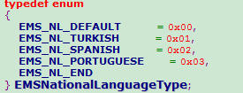
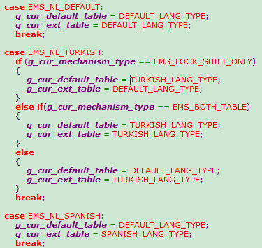
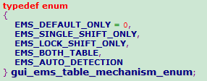
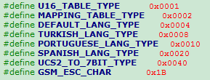
三、字符编码应用
4. 各种类型在代码中的实现

Slide 18
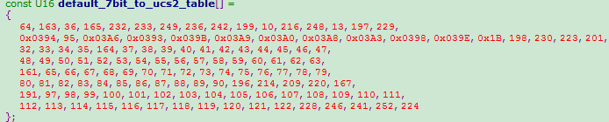

三、字符编码应用
4. 各种类型在代码中的实现

Slide 19
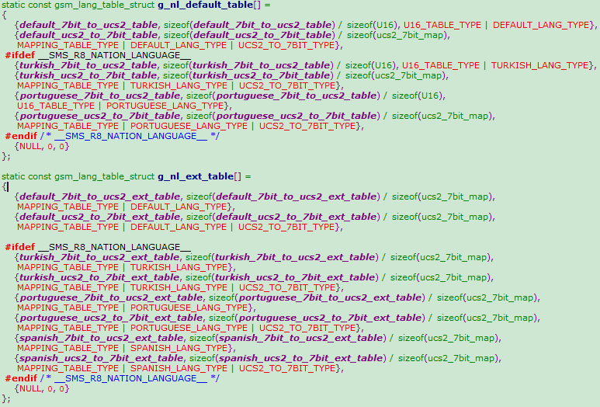
三、字符编码应用
4. 各种类型在代码中的实现

Slide 20
四、字库概述
字库的介绍
前面已经提到字库是字符显示的三大关键要素之一。字库，其实就是字符仓库，在手机上显示的所有字符都是从字库中获取，字库决定了字符显示的形状。MTK原始只提供Unicode在0~255之间的字符，如果新添加的语言的字符集不属于这个范围的话，我们需要自行添加字库。字库分为点阵字库和矢量字库2种。
点阵字库：功能机上用到的点阵字库是*.bdf格式的，意即Bitmap Distribution Format（位图分布的意思），每个字符由一个个像素点组成。点阵字库的优点是修改方便，占空间比较小，适合flash空间很紧张的项目；缺点是会有锯齿，影响美观，而且不能放大或缩小，每个字号大小必须有单独的字库。
矢量字库：功能机上支持的矢量字库是*.ttf格式的，是True Type Font的缩写，它以线为基础，通过一些算法实现字符的放大和缩小，这个格式在电脑和智能机上也是通用的。它的优点是大小可以随意伸缩，同一个字库可以有很多种字号大小，且经过算法效果可以消除锯齿，比较美观；缺点是需要矢量字库引擎的支持，占用空间比较大，大约需要650KB。
如果某个字符的unicode在字库中找不到的话，这个字符一般会显示为“口”，个别也会显示为空白，这个取决于字库本身。点阵字库和矢量字库不能同时使用。

Slide 21
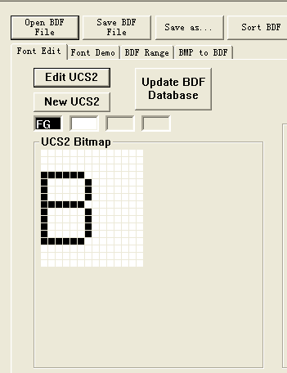
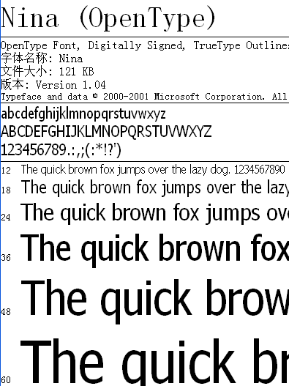
四、字库概述
点阵字库
矢量字库

Slide 22
四、字库概述
2. 获取字库
对于点阵字库，原始release 的版本中MTK已经提供了基本的的拉丁字库和一些MTK定义的私有字符的字库资源，其他的语言字库需要我们自己解决。BDF字库可以从第三方购买，我们自己也可以自己画图片，图片为单色图，图片名字需要用该字符的Unicode来命名，Unicode字形参考http://www.unicode.org/charts/ ，我们也可以通过我们自己的Birdfont工具从我们的电脑中导出需要的字符图片，然后通过MTK提供的MCT工具来转换成BDF字库。MCT工具可以支持的图片的大小在64×64以内， MCT工具使用方法可以参考 User_Manual_for_MCT_v6.0.pdf。有些比较陌生的语言，我们导出的字库会有问题，但是又不会修改，就只能向第三方购买，比如印度语等。
对矢量字库，MTK原始有提供很多Etrump的字库，这些字库是加密的，我们自己无法修改，只能使用，其中包含了基本上我们需要用到的字库，如有个别客户对这套字库的字形不满意的话，我们就需要自己重新找字库，可以从网上搜索，也可以从windows电脑中直接获取或者从Android平台拿过来用，当然也可以从第三方购买。

Slide 23
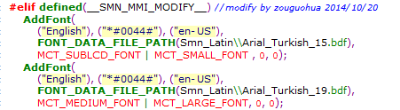
四、字库概述
3. 添加字库
对点阵字库的加载，先把点阵字库文件放到\vendor\font\FontData\OfficialFont路径下面，然后在\vendor\font\mtk\official\project\plutommi\content\src\mainlcd240x320\ res_gen_font .cpp(根据分辨率而定) 中加载字库，其中FONT_DATA_FILE_PATH是指向\vendor\font\FontData\OfficialFont路径的常量，MCT_SMALL_FONT 表示小号字，MCT_SUBLCD_FONT |,MCT_MEDIUM_FONT ,MCT_LARGE_FONT依次分别表示小屏用的字体，中号字体和大号字体。大号字基本上不用（有特殊需求的除外，例如Doro项目），所以大号和中号字用是同一套字库，一般240x320分辨率的屏幕使用2套字库，分别是14或15号的小号字和19或20号的中号字，128X160分辨率的屏幕只使用一套字库就够了，建议采用14,15或16号字。编译完之后可以在\plutommi\ Customer\CustResource\FontData.c文件中检查字库加载的结果。

Slide 24

四、字库概述
3. 添加字库
矢量字库的加载，先把矢量字库文件放到plutommi\Customer\Fonts\Etrump下面，然后在\plutommi\Customer\CustResource\PLUTO_MMI\Res_MMI\Res_Font.c (中加载字库，所有字号都共用一套字库。如果使用多门语言，可能需要加载多套字库；编译完之后可以在\plutommi\Customer\CustResource\CustFontDataHW.h文件中检查字库加载的结果。

Slide 25
四、字库概述
4. 修改字库
很多时候现有的字库能基本上满足软件需求，但是会有一些瑕疵，重新导字库有行不通，这个时候我们就需要修改字库。下面我们用一些实例来说明如何修改。
1、多种语言同时显示的时候出现某种语言显示位置偏高或偏低，问题原因是显示的字符从不同的字库中取出来的，而这些字库的属性不一样。如果使用的是点阵字库，BDF参数中有nAscent,nDescent两个参数用来调整显示位置，这2个参数的和是固定的，等于字符的高度，所以调整的时候要2个一起调整，直到显示效果满意，如果矢量字库，由于MTK的提供的字库都是加密的，只能采用方法规避，可以把字符最齐全的字库放在最前面加载，MTKSansSerifLatinFullSetF_OTTB_SE.ttf就是最齐全的。
2、某些字符显示框框，原因是字库中缺少该字符的字形，有两种办法解决，一是把缺少的字符做成新的字库，然后多加载一套；二是在原来的字库中增加缺少的部分，通过 对于点阵字库可以直接在BDF文件中复制一个现有的字符信息，并在原来的文件中粘贴后把字符的unicode码改为对应的字符的，然后在MCT工具中修改字形。
3、获取对应字符的unicode码的方法：可以通过模拟器调试，在进入出现问题的界面时给mmi_fe_show_single_cluster这个函数打断点，查看其参数param中的字符所指向的memory的内容，循环执行跟踪即可找到各个字符对应的unicode

Slide 26


